Slide 1
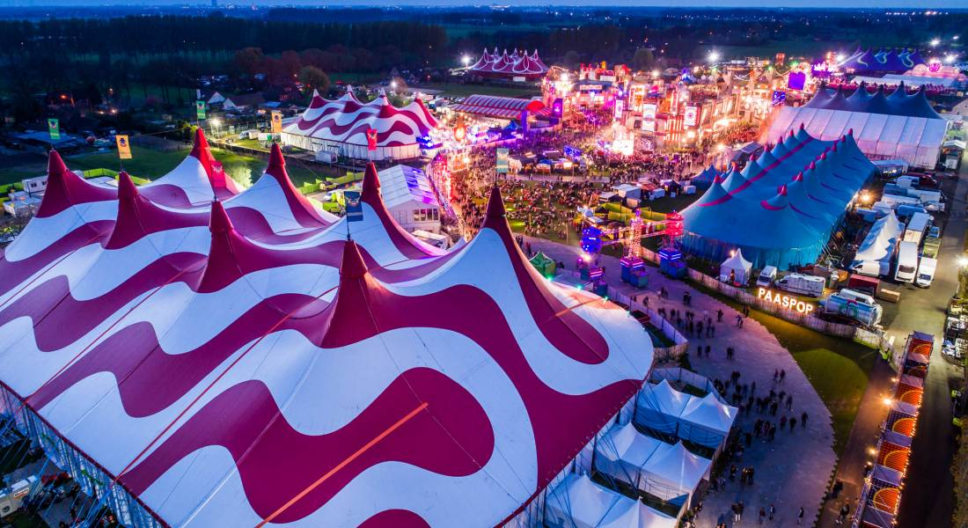
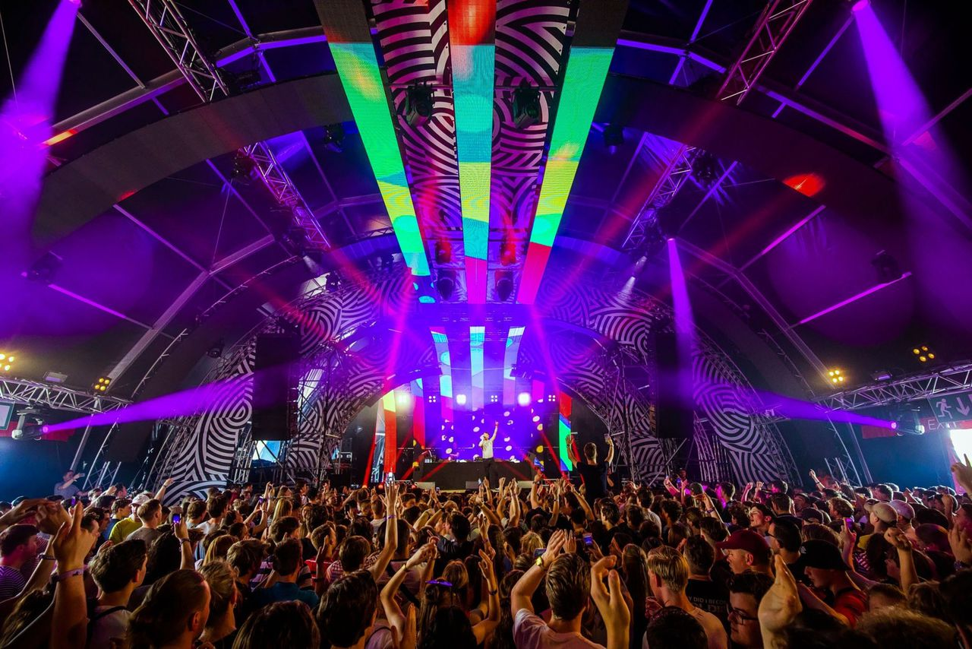
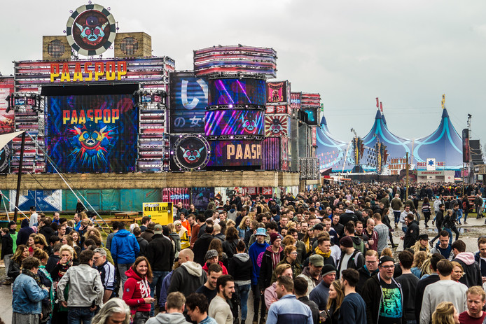
Paaspop

Slide 2
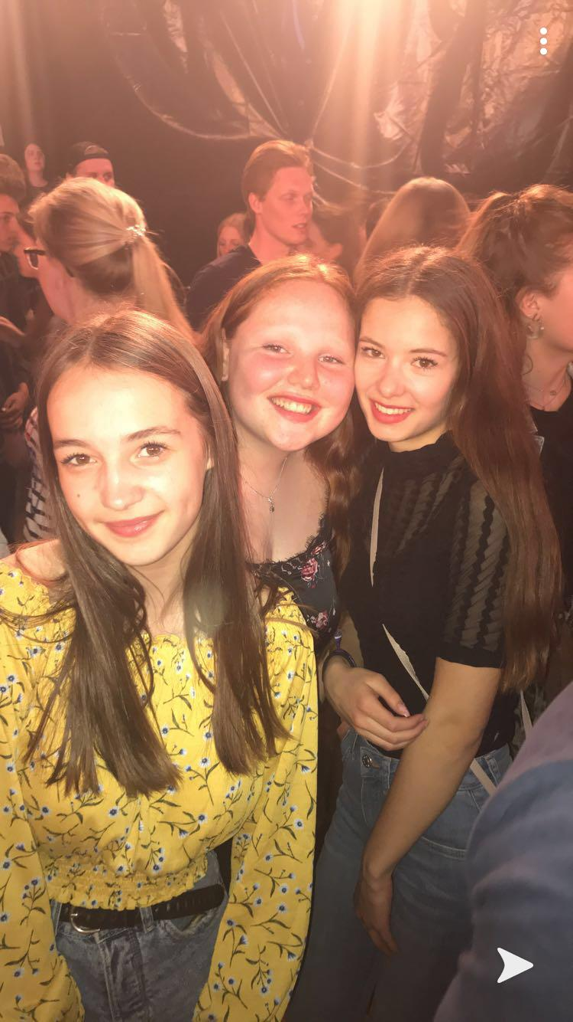
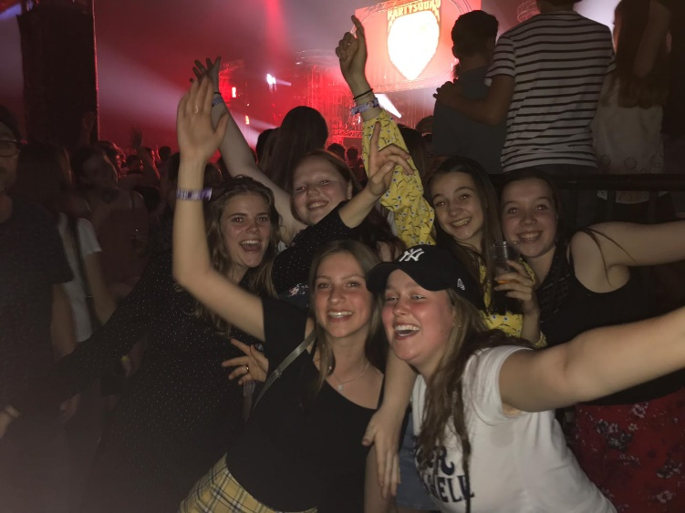
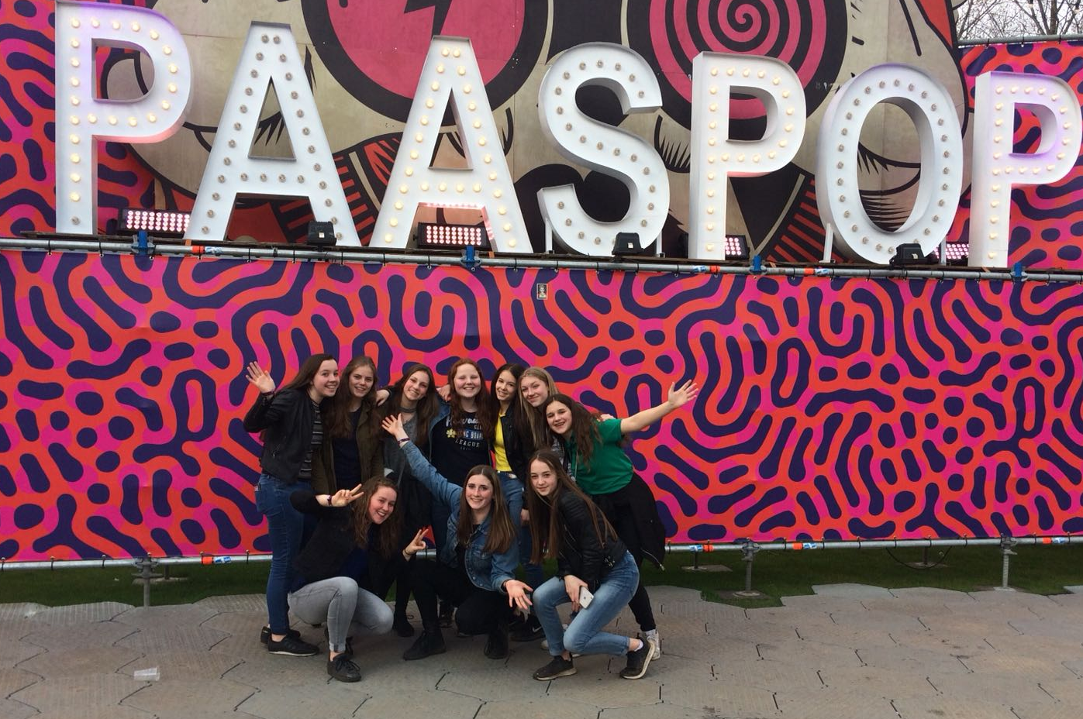
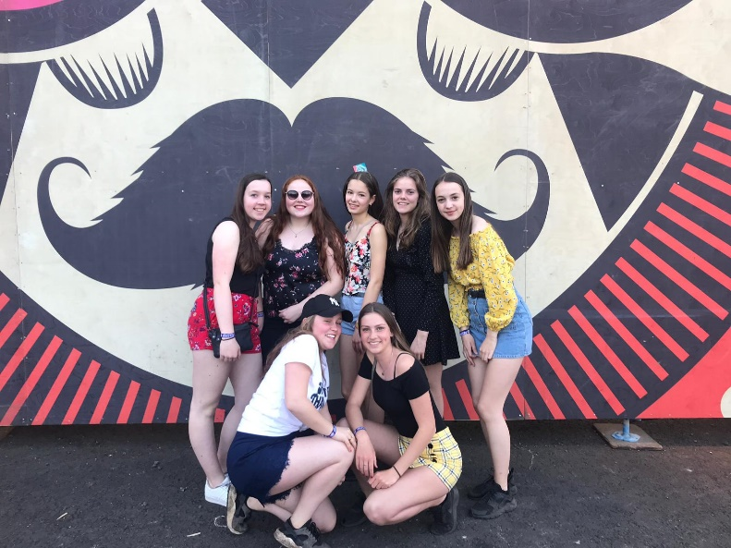
Mijn bezoek aan paaspop:
2018:
2019:

Slide 3
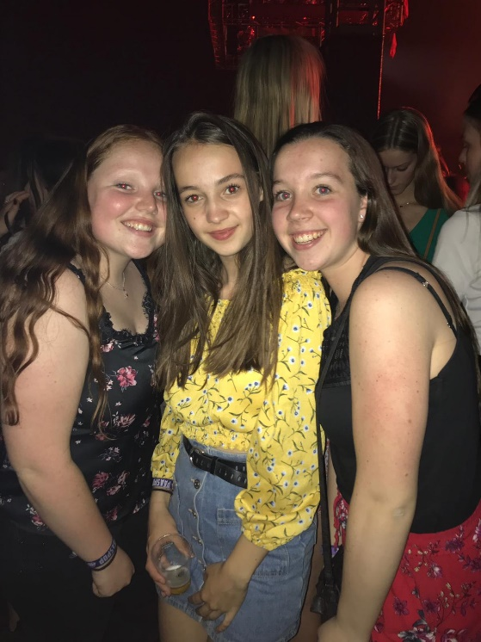
Informatie over paaspop:
1974 eerste editie
“Officiële paaspop” sinds 1985
Driedaags muziekfestival
Locatie: Schijndel
Bezoekers van alle leeftijden
Jaarlijks festival
Meer dan 15.000 bezoekers per jaar

Slide 4
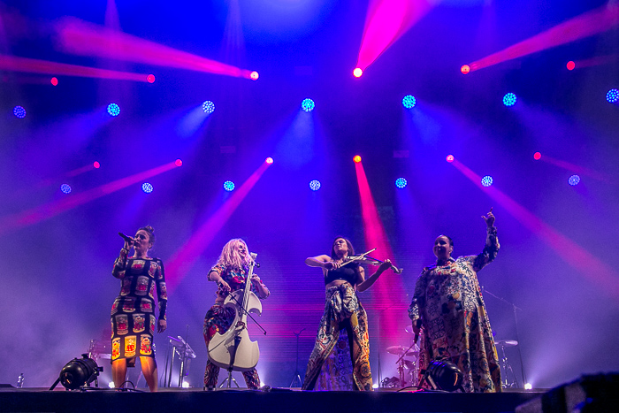
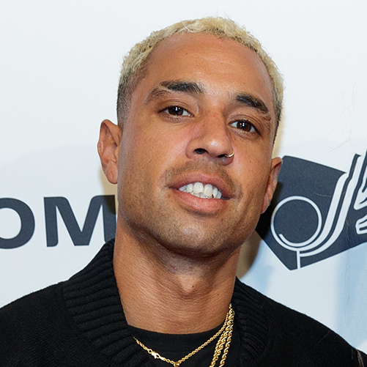
Vergelijking twee optredens:
Bizzey
Rap/hiphop
Nederlandstalig
Solo act
Veel interactie met publiek.
Geen instrumenten.
Clean Bandit:
Popmuziek
Engelstalig
Groepact
Weinig interactie met publiek.
Instrumenten zoals een viool.

Slide 5
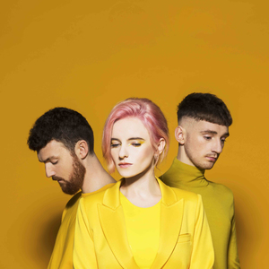
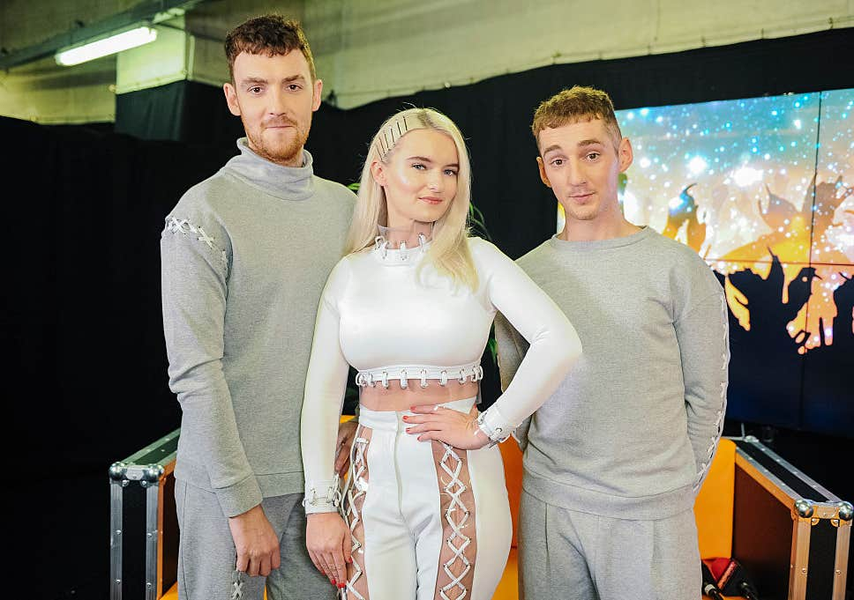
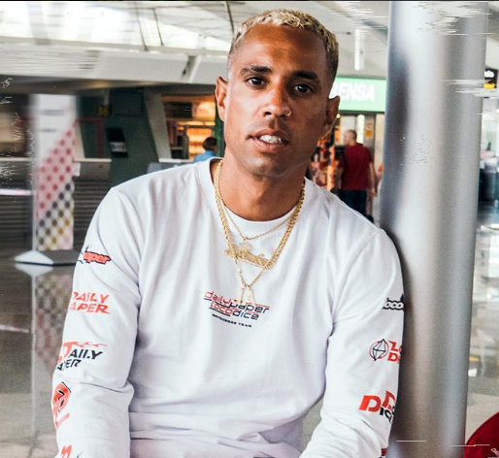
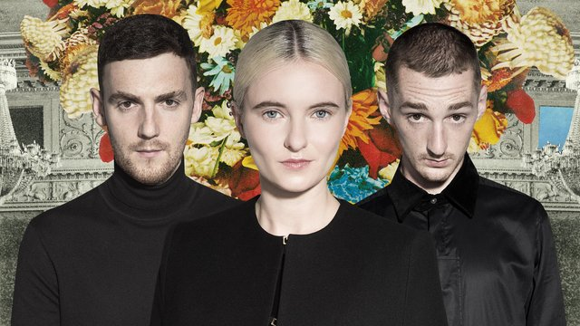
Waarom deze vergelijking?
Ik heb deze acts met elkaar vergeleken, omdat het twee totaal verschillende acts zijn. Bizzey is een Nederlandse rapper/hiphopartiest, wat dus compleet verschilt van de popgroep Clean Bandit. Desondanks vond ik het toch twee hele leuke optredens. Ik vond vooral Bizzey heel leuk, omdat hij voor meer interactie zorgt met het publiek en ik rap/hiphop erg leuke muziek vind. Clean Bandit had ik minder leuk verwacht van te voren, omdat ik niet zo van hun muziekstijl houd.

Slide 6
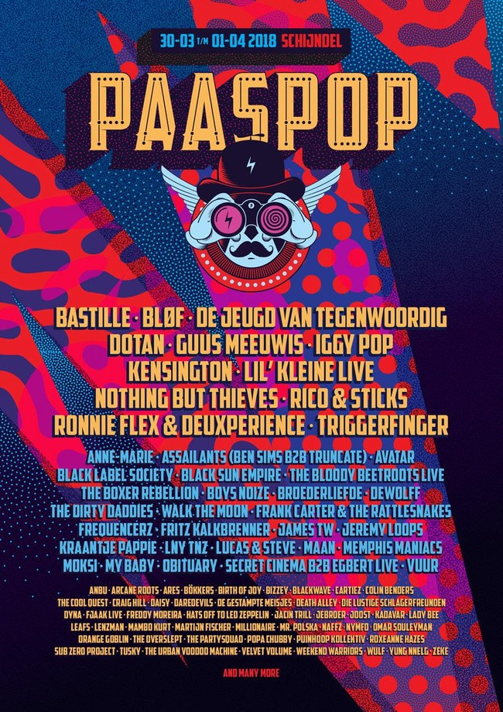
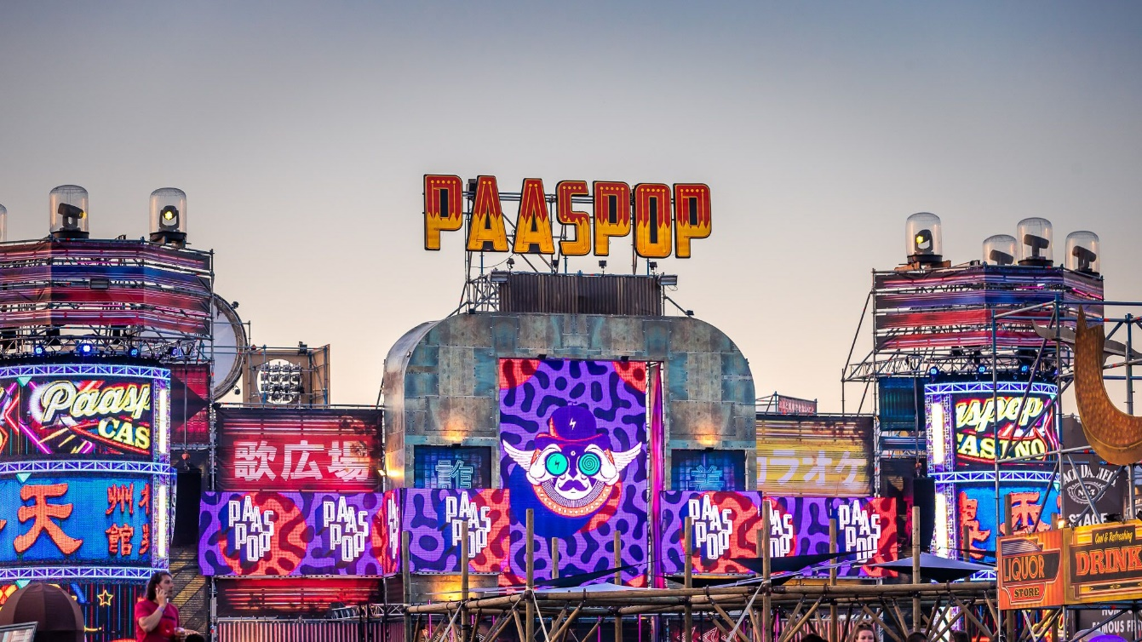
Sfeerbeelden van Paaspop:
https://www.youtube.com/watch?v=-dshQozjMrs

Slide 7
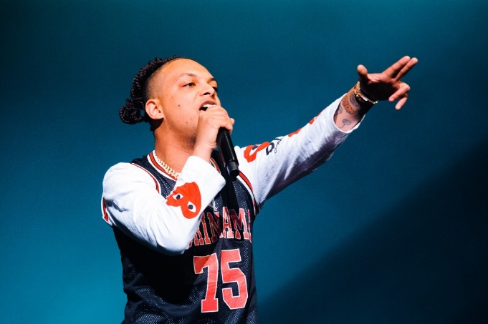
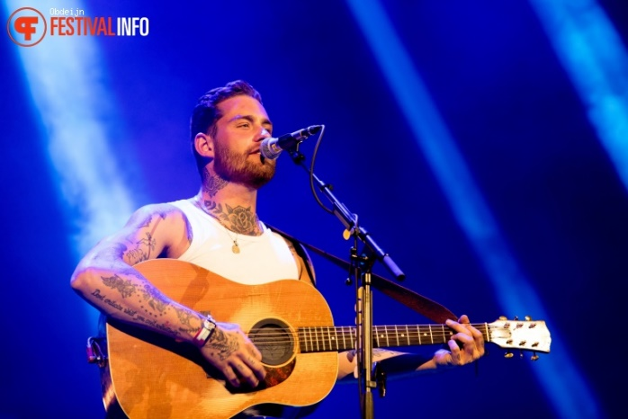
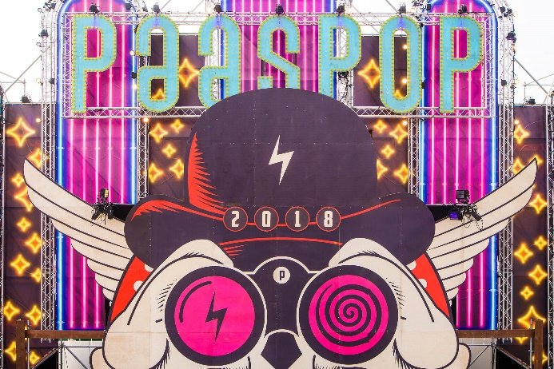
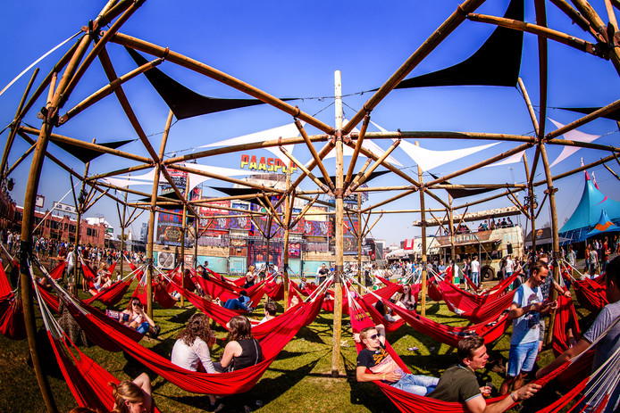
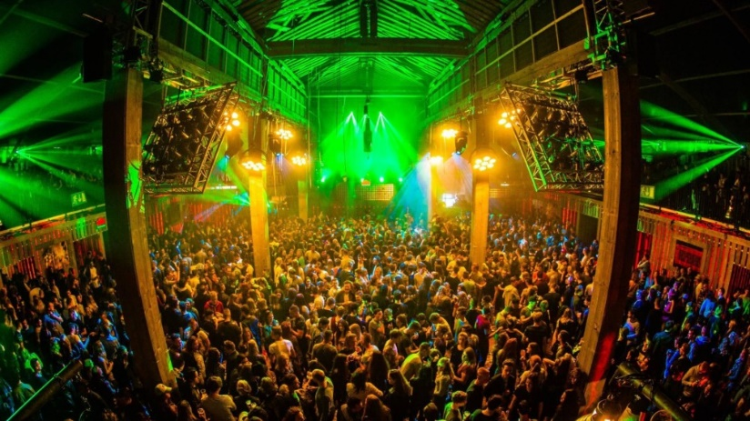
Mijn mening over paaspop:
Ik vond paaspop beide keren een heel leuk festival. Het festival heeft een erg gevarieerde line-up, waardoor er voor iedereen wel iets leuks te zien is. Buiten de stages zijn er ook veel leuke (eet)plekken om heen te gaan. Er komen elk jaar heel veel bezoekers, waardoor het druk en dus gezellig is. Dit jaar was het extreem warm waardoor deze drukte juist zorgde voor enorme hitte in de tenten. Dit was wel een nadeel, maar naast dat was het weer heel leuk. Ik raad het festival dus aan iedereen aan en ik zal volgend jaar zeker weer gaan!

